Slide 1

혼자 공부하는 자바스크립트
Chapter 06 객체
ㅇㅇ대학교 ㅇㅇ학과
홍길동

Slide 2
시작하기전에
예제 다운로드 및 동영상 강의
https://hanbit.co.kr/store/books/look.php?p_code=B8393055290
저자 : 윤인성
출근하는 게 싫어서 책을 집필하기 시작했다. 현재 직업 특성상 집에서 나갈 이유가 별로 없다는 것에 굉장히 만족하는 성격이기도 하다. 홍차와 커피를 좋아하며 기타, 가야금, 그림 그리기, 스컬핑 등이 취미이다. 저서로는 『혼자 공부하는 파이썬』, 『IT CookBook, HTML5 웹 프로그래밍』, 『모던 웹을 위한 JavaScript+jQuery 입문』, 『모던 웹을 위한 Node.js 프로그래밍』, 『모던 웹 디자인을 위한 HTML5+CSS3 입문』 등이 있으며, 역서로는 『TopCoder 알고리즘 트레이닝』, 『자바 퍼즐러』, 『소셜 코딩으로 이끄는 GitHub 실천 기술』, 『Nature of Code』 등이 있다.

Slide 3
이 책의 학습 목표
CHAPTER 01: 자바스크립트 개요와 개발환경 설정
  자바스크립트 개발환경 설치와 자바스크립트 프로그래밍 기본 용어 학습
CHAPTER 02: 자료와 변수
  프로그램 개발의 첫걸음. 자료형과 변수 학습
CHAPTER 03: 조건문
  프로그램의 흐름을 변화시키는 요소. 조건문의
  종류를 알아보고 사용 방법을 이해
CHAPTER 04: 반복문
  배열의 개념과 문법을 익혀 while 반복문과
  for 반복문 학습
CHAPTER 05: 함수
  다양한 형태의 함수를 만들기와 매개변수를 다루는 방법 이해
CHAPER 06: 객체
  객체의 속성과 메소드, 생성, 관리하는 기본 문법 학습
CHAPER 07: 문서 객체 모델
  DOMContentLoaded 이벤트를 사용한 문서 객체 조작과 다양한 이벤트의 사용 방법 이해
CHAPER 08: 예외 처리
  구문 오류와 예외를 구분하고, 예외 처리의 필요성과 예외를 강제로 발생시키는 방법을 이해
CHAPER 09: 클래스
  객체 지향을 이해하고 클래스의 개념과 문법 학습
CHAPER 10: 리액트 라이브러리
  리액트 라이브러리 사용 방법과 간단한 애플리케이션을 만드는 방법 학습

Slide 4
Contents
CHAPTER 06: 객체
SECTION 6-1 객체의 기본
SECTION 6-2 객체의 속성과 메소드 사용하기
SECTION 6-3 객체와 배열 고급

Slide 5
CHAPTER 06 객체
객체의 속성과 메소드, 생성, 관리하는 기본 문법 학습

Slide 6
SECTION 6-1 객체의 기본(1)
객체
  배열은 요소에 접근할 때 인덱스를 사용하지만, 객체는 키(key)를 사용
  객체는 중괄호{...}로 생성하며, 다음과 같은 형태의 자료를 쉼표(,)로 연결해서 입력
  객체 선언 예시
키: 값
<script> const product = { 제품명: '7D 건조 망고', 유형: '당절임', 성분: '망고, 설탕, 메타중아황산나트륨, 치자황색소', 원산지: '필리핀' } </script>
키 | 속성
제품명 | 7D 건조 망고
유형 | 당절임
성분 | 망고, 설탕, 메타중아황산나트륨, 치자황색소
원산지 | 필리핀
키와 값 뒤에 쉼표(,)를
넣어 구분

Slide 7
SECTION 6-1 객체의 기본(2)
객체
  객체 요소에 접근하기(대괄호 [ ] 사용)
  객체 요소에 접근하기(온점 . 사용)
  식별자로 사용할 수 없는 단어를 키로 사용할 경우
    객체를 생성할 때 키(key)는 식별자와 문자열을 모두 사용 가능
    대부분의 개발자가 식별자를 키로 사용하지만, 식별자로 사용할 수 없는 단어를 키로 사용할 때는 문자열을 사용
    식별자가 아닌 문자열을 키로 사용했을 때는 무조건 대괄호[...]를 사용해야 객체의 요소에 접근 가능
product[‘제품명’] product['유형’] product['성분'] product['원산지']
'7D 건조 망고'
'당절임'
'망고, 설탕, 메타중아황산나트륨, 치자황색소'
'필리핀'
product.제품명 product.유형 product.성분 product.원산지
'7D 건조 망고'
'당절임'
'망고, 설탕, 메타중아황산나트륨, 치자황색소'
'필리핀'

Slide 8
SECTION 6-1 객체의 기본(3)
속성과 메소드
  객체의 속성은 모든 형태의 자료값을 가질 수 있음
  속성과 메소드 구분하기
    메소드: 객체의 속성 중 함수 자료형인 속성
    eat 메소드
<script> const pet = { name: '구름', eat: function (food) { } } // 메소드를 호출합니다. person.eat() </script>

Slide 9
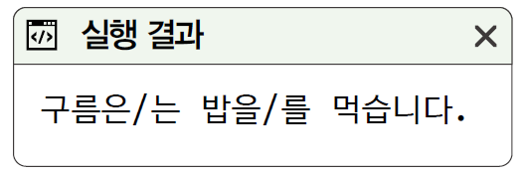
SECTION 6-1 객체의 기본(4)
속성과 메소드
  메소드 내부에서 this 키워드 사용하기
    자기 자신의 자신이 가진 속성이라는 것을 표시할 때 this 키워드를 사용
  메소드 내부에서의 this 키워드 (소스 코드 6-1-1.html)
01 <script> 02 // 변수를 선언합니다. 03 const pet = { 04 name: '구름', 05 eat: function (food) { 06 alert(this.name + '은/는 ' + food + '을/를 먹습니다.') 07 } 08 } 09 10 // 메소드를 호출합니다. 11 pet.eat('밥') 12 </script>
this 키워드를 사용해 자신이 가진
속성에 접근할 수 있음

Slide 10
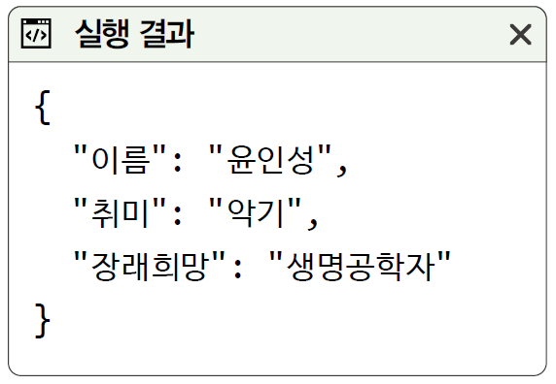
SECTION 6-1 객체의 기본(5)
동적으로 객체 속성 추가/제거
  동적으로 객체 속성 추가하기(소스 코드 6-1-2.html)
01 <script> 02 // 객체를 선언합니다. 03 const student = {} 04 student.이름 = '윤인성' 05 student.취미 = '악기' 06 student.장래희망 = '생명공학자' 07 08 // 출력합니다. 09 console.log(JSON.stringify(student, null, 2)) 10 </script>

Slide 11
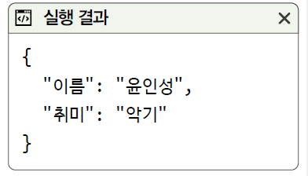
SECTION 6-1 객체의 기본(6)
동적으로 객체 속성 추가/제거
  동적으로 객체 속성 제거하기
    delete 키워드 사용
  동적으로 객체 속성 제거하기 (소스 코드 6-1-3.html)
delete 객체.속성
01 <script> 02 // 객체를 선언합니다. 03 const student = {} 04 student.이름 = '윤인성' 05 student.취미 = '악기' 06 student.장래희망 = '생명공학자’ 07 08 // 객체의 속성을 제거합니다. 09 delete student.장래희망 10 11 // 출력합니다. 12 console.log(JSON.stringify(student, null, 2)) 13 </script>

Slide 12
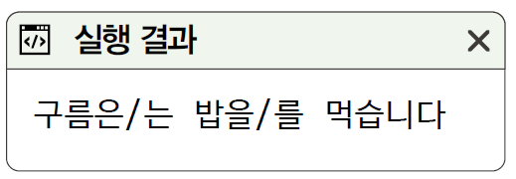
SECTION 6-1 객체의 기본(7)
메소드 간단 선언 구문
  메소드 선언 구문 (소스 코드 6-1-4.html)
01 <script> 02 // 변수를 선언합니다. 03 const pet = { 04 name: '구름', 05 eat (food) { 06 alert(this.name + '은/는 ' + food + '을/를 먹습니다.') 07 } 08 } 09 10 // 메소드를 호출합니다. 11 pet.eat('밥') 12 </script>

Slide 13
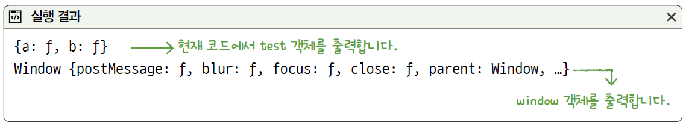
[좀 더 알아보기] 화살표 함수를 사용한 메소드
  function () { } 형태로 선언하는 익명 함수와 () => { } 형태로 선언하는 화살표 함수는 객체의 메소드로 사용될 때 this 키워드를 다루는 방식이 다름
  this 키워드의 차이 (소스 코드 6-1-5.html)
01 <script> 02 // 변수를 선언합니다. 03 const test = { 04 a: function () { 05 console.log(this) 06 }, 07 b: () => { 08 console.log(this) 09 } 10 } 11 12 // 메소드를 호출합니다. 13 test.a() 14 test.b() 15 </script>
익명 함수로 선언
화살표 함수로 선언
현재 코드에서 test 객체를 출력
window 객체를 출력

Slide 14
[마무리①]
5가지 키워드로 정리하는 핵심 포인트
  요소란 배열 내부에 있는 값을 의미
  속성은 객체 내부에 있는 값을 의미
  메소드는 속성 중에 함수 자료형인 것을 의미
  this 키워드는 객체 내부의 메소드에서 객체 자신을 나타내는 키워드
  객체 생성 이후에 속성을 추가하거나 제거하는 것을 동적 속성 추가, 동적 속성 제거라고 함

Slide 15
[마무리②]
확인 문제
  다음과 같은 대상을 자바스크립트 객체로 선언하기. 자료형은 알맞다고 생각하는 것(문자열, 숫자, 불 등)으로 지정
  다음 중 객체에 동적으로 속성을 추가하는 문법은?
  ① add 객체[속성] = 값 ② 객체.add(‘속성’, 값) ③ 객체[속성] = 값 ④ 객체[속성] add 값
  다음 중 객체에 동적으로 속성을 제거하는 문법은?
    ① delete 객체[속성] ② 객체.delete(‘속성’) ③ delete 객체 from 속성 ④ delete 속성 from 객체
속성 이름 | 속성 값
name | 혼자 공부하는 파이썬
price | 18000
publisher | 한빛미디어

Slide 16
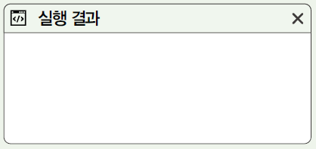
[마무리③]
확인 문제
  다음 코드에서 메소드라고 부를 수 있는 속성에 동그라미 표시하고 코드의 실행 결과를 예측
<script> const object = { ko: '빵', en: 'bread', ja: 'パン', fr: 'pain', es: 'pan', lang: { ko: '한국어', en: '영어', ja: '일본어', fr: '프랑스어', es: '스페인어' }, print: function (lang) { console.log(`${this.ko}는 ${this.lang[lang]}로 ${this[lang]}입니다.`) } } object.print('es') </script>

Slide 17
SECTION 6-2 객체의 속성과 메소드 사용하기(1)
객체 자료형
  속성과 메소드를 가질 수 있는 모든 것은 객체
    배열도 객체, 함수도 객체
    배열인지 확인하려면 Array.isArray() 메소드를 사용 (Array도 메소드를 갖고 있으므로 객체)
    함수는 ‘실행이 가능한 객체’. 자바스크립트에서는 함수를 일급 객체(first-class object) 또는 first-class citizen에 속한다고 표현
> const a = [] undefined > a.sample = 10 10 > a.sample 10
> function b () { } undefined > b.sample = 10 10 > b.sample 10
> typeof a "object" > Array.isArray(a) true

Slide 18
SECTION 6-2 객체의 속성과 메소드 사용하기(2)
기본 자료형
  기본 자료형(primitive types 또는 primitives): 실체가 있는 것(undefined와 null 등이 아닌 것) 중에 객체가 아닌 것
    숫자, 문자열, 불
    이러한 자료형은 객체가 아니므로 속성을 가질 수 없음
> const c = 273 undefined > c.sample = 10 10 > c.sample undefined
> const d = '안녕하세요' undefined > d.sample = 10 10 > d.sample undefined > const e = true undefined > e.sample = 10 10 > e.sample undefined
속성을 만들 수 있는 것처럼 보이지만
실제로 속성이 만들어지지 않음
속성이 추가되지 않음

Slide 19
SECTION 6-2 객체의 속성과 메소드 사용하기(3)
기본 자료형을 객체로 선언하기
  숫자 객체, 문자열 객체, 불 객체를 생성
    단순한 기본 자료형이 아니므로 이전과 다르게 속성을 가짐
const 객체 = new 객체 자료형 이름()
new Number(10) new String('안녕하세요') new Boolean(true)
기본편 260 Chapter 06 | 객체 > const f = new Number(273) undefined > typeof f "object" > f.sample = 10 10 > f.sample 10 > f Number {273, sample: 10} > f + 0 273 > f.valueOf() 273
속성을 가질 수 있음
콘솔에서 단순하게 f를 출력하면 객체 형태로 출력
숫자와 똑같이 활용할 수 있고 valueOf() 메소드를
사용해서 값을 추출할 수도 있음

Slide 20
SECTION 6-2 객체의 속성과 메소드 사용하기(4)
기본 자료형의 일시적 승급
  자바스크립트는 사용의 편리성을 위해서 기본 자료형의 속성과 메소드를 호출할 때(기본 자료형 뒤에 온점(.)을 찍고 무언가 하려고 하면) 일시적으로 기본 자료형을 객체로 승급시킴
> const h = '안녕하세요' undefined > h.sample = 10 10 > h.sample undefined
일시적으로 객체로 승급되어 sample 속성을 추가할 수 있음
일시적으로 승급된 것이라 추가했던 sample 속성은 이미 사라짐

Slide 21
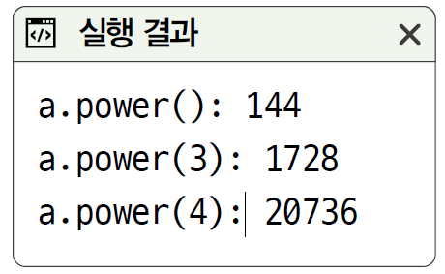
SECTION 6-2 객체의 속성과 메소드 사용하기(5)
프로토타입으로 메소드 추가하기
  prototype 객체에 속성과 메소드를 추가하면 모든 객체(와 기본 자료형)에서 해당 속성과 메소드를 사용할 수 있음
  프로토타입으로 숫자 메소드 추가하기 (소스 코드 6-2-1.html)
객체 자료형 이름.prototype.메소드 이름 = function () { }
01 <script> 02 // power() 메소드를 추가합니다. 03 Number.prototype.power = function (n = 2) { 04 return this.valueOf() ** n 05 } 06 07 // Number 객체의 power() 메소드를 사용합니다. 09 const a = 12 10 console.log('a.power():', a.power()) 11 console.log('a.power(3):', a.power(3)) 12 console.log('a.power(4):', a.power(4)) 13 </script>

Slide 22
SECTION 6-2 객체의 속성과 메소드 사용하기(6)
프로토타입으로 메소드 추가하기
  indexOf() 메소드로 자바스크립트에서 문자열 내부에 어떤 문자열이 있는지, 배열 내부에 어떤 자료가 있는지 확인
    문자열 ‘안녕하세요’ 내부에 ‘안녕’, ‘하세’, ‘없는 문자열’이 있는지 확인하면,
    해당 문자열이 시작하는 위치(인덱스)를 출력하고, 없으면 -1을 출력
    배열의 indexOf() 메소드도 마찬가지로 작동
> const j = '안녕하세요' undefined > j.indexOf('안녕') 0 > j.indexOf('하세') 2 > j.indexOf('없는 문자열') -1
문자열 내에 있는 문자열이라면 그 인덱스를 출력
문자열 내에 없는 문자열이라면 -1을 출력

Slide 23
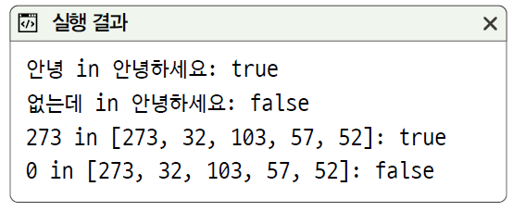
SECTION 6-2 객체의 속성과 메소드 사용하기(7)
프로토타입으로 메소드 추가하기
  프로토타입으로 문자열 메소드 추가하기 (소스 코드 6-2-2.html)
01 <script> 02 // contain() 메소드를 추가합니다. 03 String.prototype.contain = function (data) { 04 return this.indexOf(data) >= 0 05 } 06 07 Array.prototype.contain = function (data) { 08 return this.indexOf(data) >= 0 09 } 10 11 // String 객체의 contain() 메소드를 사용합니다. 12 const a = '안녕하세요' 13 console.log('안녕 in 안녕하세요:', a.contain('안녕')) 14 console.log('없는데 in 안녕하세요:', a.contain('없는데')) 15 16 // Array 객체의 contain() 메소드를 사용합니다. 17 const b = [273, 32, 103, 57, 52] 18 console.log('273 in [273, 32, 103, 57, 52]:', b.contain(273)) 19 console.log('0 in [273, 32, 103, 57, 52]:', b.contain(0)) 20 </script>

Slide 24
SECTION 6-2 객체의 속성과 메소드 사용하기(8)
Number 객체
  숫자 N번째 자릿수까지 출력하기: toFixed()
    toFixed() 메소드는 소수점 이하 몇 자리까지만 출력하고 싶을 때 사용
  NaN과 Infinity 확인하기: isNaN(), isFinite()
    Number 뒤에 점을 찍고 사용
> const l = 123.456789 undefined > l.toFixed(2) "123.46" > l.toFixed(3) "123.457" > l.toFixed(4) "123.4568"

Slide 25
SECTION 6-2 객체의 속성과 메소드 사용하기(9)
Number 객체
  NaN과 Infinity 확인하기: isNaN(), isFinite()
    Number 뒤에 점을 찍고 사용
isNaN()
isFinite()
> m NaN > m === NaN false > Number.isNaN(m) true
> const n = 10 / 0 undefined > n Infinity > const o = -10 / 0 undefined > o -Infinity > Number.isFinite(n) false > Number.isFinite(o) false > Number.isFinite(1) true > Number.isFinite(10) true
NaN을 생성
양의 무한대를 생성
NaN과 비교해서는 NaN인지 확인 불가
음의 무한대를 생성
isFinite(유한한 숫자인가?)가 false로 나옴
일반적인 숫자는 셀 수 있으므로
true가 나옴

Slide 26
SECTION 6-2 객체의 속성과 메소드 사용하기(10)
String 객체
  문자열 양쪽 끝의 공백 없애기: trim()
“ 안녕하세요 ”
“안녕하세요”
> const stringA =` 메시지를 입력하다보니 앞에 줄바꿈도 들어가고` undefined > const stringB = ` 앞과 뒤에 공백도 들어가고 ` Undefined > stringA " 메시지를 입력하다보니 앞에 줄바꿈도 들어가고" > stringB " 앞과 뒤에 공백도 들어가고 " > stringA.trim() "메시지를 입력하다보니 앞에 줄바꿈도 들어가고" > stringB.trim() "앞과 뒤에 공백도 들어가고"
문자열 앞뒤 공백이 제거
[참조] 모질라 String 객체의 속성과 메소드
https://developer.mozilla.org/ko/docs/Web/JavaScript/Reference/Global_Objects/String

Slide 27
SECTION 6-2 객체의 속성과 메소드 사용하기(11)
String 객체
  문자열을 특정 기호로 자르기: split()
    split() 메소드는 문자열을 매개변수(다른 문자열)로 잘라서 배열을 만들어 리턴하는 메소드
> input = input.trim() "일자,달러,엔,유로 02,1141.8,1097.46,1262.37 03,1148.7,1111.36,1274.65 04,1140.6,1107.81,1266.58 07,1143.4,1099.58,1267.8 08,1141.6,1091.97,1261.07" > input = input.split('\n') ["일자,달러,엔,유로", "02,1141.8,1097.46,1262.37", "03,1148.7,1111.36,1274.65", "04,1140.6,1107.81,1266.58", "07,1143.4,1099.58,1267.8", "08,1141.6,1091.97,1261.07"] > input = input.map((line) => line.split(',')) [Array(4), Array(4), Array(4), Array(4), Array(4), Array(4)] > JSON.stringify(input, null, 2) "[ [ "일자", "달러", "엔", "유로" ],
앞뒤 공백을 제거
줄바꿈으로 자르기
배열 내부의 문자열들을 쉼표로 자르기
이하 생략

Slide 28
SECTION 6-2 객체의 속성과 메소드 사용하기(12)
JSON 객체
  인터넷에서 문자열로 데이터를 주고 받을 때는 CSV, XML, CSON 등의 다양한 자료 표현 방식을 사용. 현재 가장 많이 사용되는 자료 표현 방식은 JSON 객체
    값을 표현할 때는 문자열, 숫자, 불 자료형만 사용할 수 있음(함수 등은 사용 불가).
    문자열은 반드시 큰따옴표로 만들어야 함
    키key에도 반드시 따옴표를 붙여야 함
  JSON을 사용하여 ‘책’을 표현한 예
    하나의 자료
    여러 개의 자료
{ "name": "혼자 공부하는 파이썬", "price": 18000, "publisher": "한빛미디어" }
[{ "name": "혼자 공부하는 파이썬", "price": 18000, "publisher": "한빛미디어" }, { "name": "HTML5 웹 프로그래밍 입문", "price": 26000, "publisher": "한빛아카데미" }]

Slide 29
SECTION 6-2 객체의 속성과 메소드 사용하기(13)
JSON 객체
  자바스크립트 객체를 JSON 문자열로 변환할 때는 JSON.stringify() 메소드를 사용
  JSON.stringify() 메소드 (소스 코드 6-2-3.html)
01 <script> 02 // 자료를 생성합니다. 03 const data = [{ 04 name: '혼자 공부하는 파이썬', 05 price: 18000, 06 publisher: '한빛미디어' 07 }, { 08 name: 'HTML5 웹 프로그래밍 입문', 09 price: 26000, 10 publisher: '한빛아카데미' 11 }] 12 13 // 자료를 JSON으로 변환합니다. 14 console.log(JSON.stringify(data)) 15 console.log(JSON.stringify(data, null, 2)) 16 </script>
2번째 매개변수는 객체에서 어떤 속성만 선택해서
추출하고 싶을 때 사용하나 거의 사용하지 않으며,
일반적으로 null(아무 것도 없음)을 넣음
들여쓰기 2칸으로 설정

Slide 30
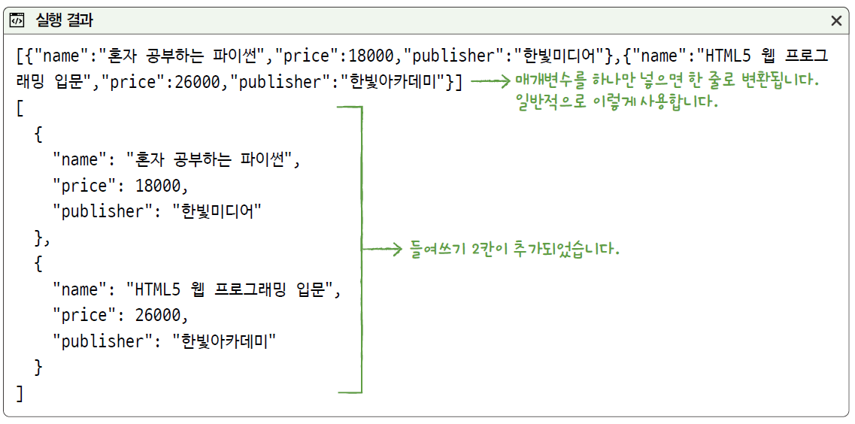
SECTION 6-2 객체의 속성과 메소드 사용하기(14)
JSON 객체
  자바스크립트 객체를 JSON 문자열로 변환할 때는 JSON.stringify() 메소드를 사용
  JSON.stringify() 메소드를 출력한 결과 (소스 코드 6-2-3.html)
매개변수를 하나만 넣으면 한 줄로 변환됨
일반적으로 이렇게 사용
들여쓰기 2칸이 추가

Slide 31
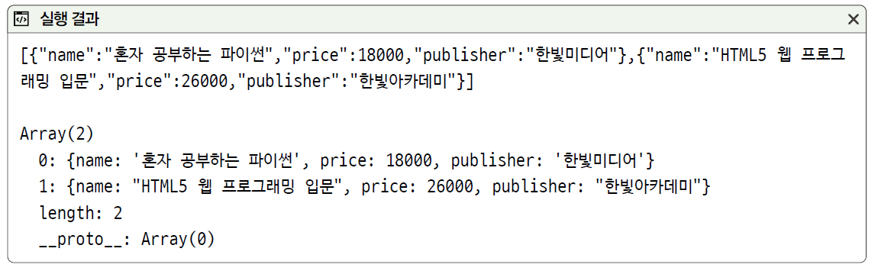
SECTION 6-2 객체의 속성과 메소드 사용하기(15)
JSON 객체
  JSON 문자열을 자바스크립트 객체로 전개할 때는 JSON.parse() 메소드를사용
  JSON.parse() 메소드 소스 코드 6-2-4.html)
01 <script> 02 // 자료를 생성합니다. 03 const data = [{ 04 name: '혼자 공부하는 파이썬', 05 price: 18000, 06 publisher: '한빛미디어' 07 }, { 08 name: 'HTML5 웹 프로그래밍 입문', 09 price: 26000, 10 publisher: '한빛아카데미' 11 }] 12 13 // 자료를 JSON으로 변환합니다. 14 const json = JSON.stringify(data) 15 console.log(json) 16 17 // JSON 문자열을 다시 자바스크립트 객체로 변환합니다. 18 console.log(JSON.parse(json))

Slide 32
SECTION 6-2 객체의 속성과 메소드 사용하기(16)
Math 객체
  수학과 관련된 기본적인 연산을 할 때는 Math 객체를 사용
    Math 객체 속성으로는 pi, e와 같은 수학 상수가 있음
    메소드로는 Math.sin(), Math.cos(), Math.tan()와 같은 삼각함수도 있음
    랜덤한 숫자를 생성할 때 사용되는 Math.random() 메소드는 0이상, 1 미만의 랜덤한 숫자를 생성
    [참조] 모질라 Math 객체의 속성과 메소드
      URL https://developer.mozilla.org/ko/docs/Web/JavaScript/Reference/Global_Objects/Math

Slide 33
SECTION 6-2 객체의 속성과 메소드 사용하기(17)
Math 객체
  Math.random() 메소드 (소스 코드 6-2-5.html)
01 <script> 02 const num = Math.random() 03 04 console.log('# 랜덤한 숫자') 05 console.log('0-1 사이의 랜덤한 숫자:', num) 06 console.log('') 07 08 console.log('# 랜덤한 숫자 범위 확대') 09 console.log('0~10 사이의 랜덤한 숫자:', num * 10) 10 console.log('0~50 사이의 랜덤한 숫자:', num * 50) 11 console.log('') 12 13 console.log('# 랜덤한 숫자 범위 이동') 14 console.log('-5~5 사이의 랜덤한 숫자:', num * 10 - 5) 15 console.log('-25~25 사이의 랜덤한 숫자:', num * 50 - 25) 16 console.log('') 17 18 console.log('# 랜덤한 정수 숫자') 19 console.log('-5~5 사이의 랜덤한 정수 숫자:', Math.floor(num * 10 - 5)) 20 console.log('-25~25 사이의 랜덤한 정수 숫자:', Math.floor(num * 50 - 25)) 21 </script>
0 <= 결과 < 1의 범위를 가짐
0 <= 결과 < 10의 범위를 가짐
-5 <= 결과 < 5의 범위를 가짐

Slide 34
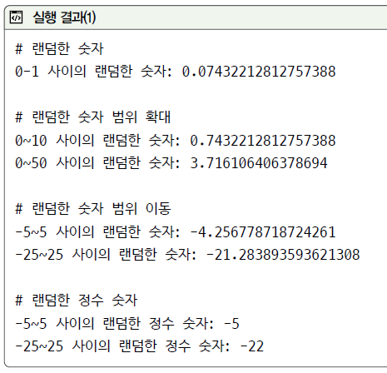
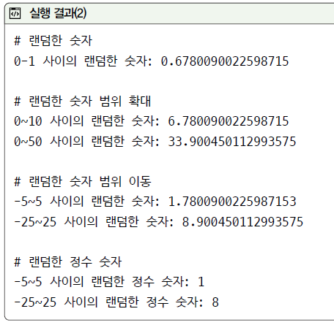


SECTION 6-2 객체의 속성과 메소드 사용하기(18)
Math 객체
  Math.random() 메소드 실행 결과(소스 코드 6-2-5.html)
    코드를 실행할 때마다 랜덤한 숫자가 다르므로 결과 역시 다르게 나옴

Slide 35
SECTION 6-2 객체의 속성과 메소드 사용하기(19)
외부 script 파일 읽어들이기
    프로그램의 규모가 커지면 파일 하나가 너무 방대해지므로 파일을 분리할 필요가 있음
    별도의 자바스크립트 파일을 만들기 위해, 비주얼 스튜디오 코드에서 main.html과 test.js라는 이름으로 파일을 생성해서 같은 폴더에 저장하기
  외부 자바스크립트 파일을 읽어들일 때도 script 태그를 사용

Slide 36

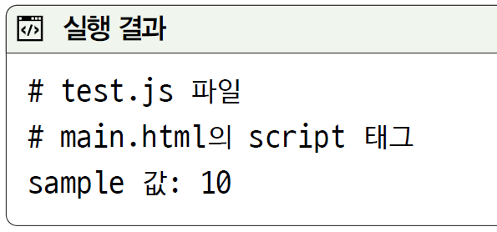
SECTION 6-2 객체의 속성과 메소드 사용하기(20)
외부 script 파일 읽어들이기
  외부 script 파일 읽어들이기(1) (소스 코드 main.html)
  외부 script 파일 읽어들이기(2) 소스 코드 test.js
01 <!DOCTYPE html> 02 <html> 03 <head> 04 <title></title> 05 <script src="test.js"></script> 06 <script> 07 console.log('# main.html의 script 태그') 08 console.log('sample 값:', sample) 09 </script> 10 </head> 11 <body> 12 13 </body> 14 </html>
main.html 파일에서 5행의 외부 자바스크립트를 읽어들이는 script 태그(<script src="test.js"></ script>)가 6~9행의 코드가 적혀 있는 script 태그보다 위에 있으므로 먼저 실행
01 console.log('# test.js 파일') 02 const sample = 10

Slide 37
SECTION 6-2 객체의 속성과 메소드 사용하기(21)
Lodash 라이브러리
  개발할 때 보조적으로 사용하는 함수들을 제공해주는 유틸리티 라이브러리 중 가장 많이 사용
    lodash 라이브러리 다운로드 페이지
    https://lodash.com
    Lodash CDN 링크 페이지
    https://www.jsdelivr.com/package/npm/lodash
  CDN(Contents Delivery Network)은 콘텐츠 전송 네트워크
  min 버전: 자바스크립트 코드를 집핑(zipping)한 파일
    집핑(zipping): 데이터를 CDN으로 전송하는 경우 데이터의 용량을 줄이고자 다음과 같이 소개를 줄이고 모든 코드를 응축
  다양한 Lodash 라이브러리
    Luxon와 date-fns: 날짜와 시간을 쉽게 다루는 라이브러리
    Handsontable: 웹 페이지에 스프레드시트를 출력하는 라이브러리
    D3.js와 ChartJS: 그래프를 그릴 수 있는 라이브러리
    Three.js: 3차원 그래픽을 다루는 라이브러리

Slide 38
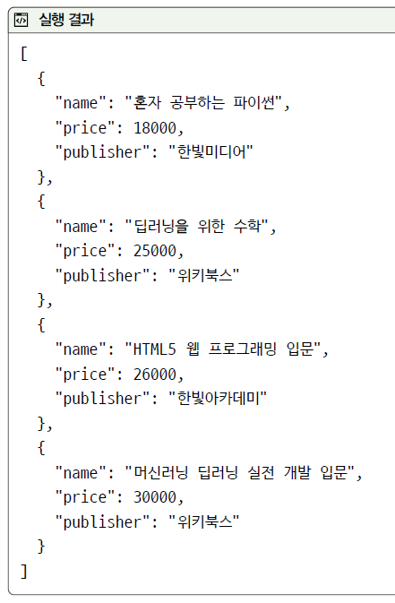
SECTION 6-2 객체의 속성과 메소드 사용하기(22)
Lodash 라이브러리
  sortBy() 메소드: 배열을 어떤 것으로 정렬할지 지정하면, 지정한 것을 기반으로 배열을 정렬해서 리턴
  sortBy() 메소드 (소스 코드 6-2-6.html)
01 <script src="https://cdn.jsdelivr.net/npm/lodash@4.17.15/lodash.min.js"> 02 </script> 03 <script> 04 // 데이터를 생성합니다. 05 const books = [{ 06 name: '혼자 공부하는 파이썬', 07 price: 18000, 08 publisher: '한빛미디어' 09 }, { 10 name: 'HTML5 웹 프로그래밍 입문', 11 price: 26000, 12 publisher: '한빛아카데미' 13 }, { 21 }] 22 23 // 가격으로 정렬한 뒤 출력합니다. 24 const output = _.sortBy(books, (book) => book.price) 25 console.log(JSON.stringify(output, null, 2)) 26 </script>
중간 생략

Slide 39
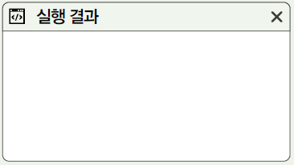
[마무리①]
4가지 키워드로 정리하는 핵심 포인트
  실체가 있는 것 중에서 객체가 아닌 것을 기본 자료형이라고 하며, 숫자, 문자열, 불이 대표적인 예
  객체를 기반으로 하는 자료형을 객체 자료형이라고 하며, new 키워드를 활용해서 생성
  기본 자료형의 승급이란 기본 자료형이 일시적으로 객체 자료형으로 변화하는 것을 의미
  prototype 객체란 객체의 틀을 의미하며, 이곳에 속성과 메소드를 추가하면 해당 객체 전체에서 사용
확인 문제
  다음 코드의 실행 결과를 예측해보세요. 예측과 다른 결과가 나온다면 왜 그런지 생각해보기
<script> const num = 52000 num.원 = function () { return this.valueOf() + '원' } console.log(num.원()) </script>

Slide 40
[마무리②]
확인 문제
  다음 코드의 실행 결과를 예측하기
<script> function printLang(code) { return printLang._lang[code] } printLang._lang = { ko: '한국어', en: '영어', ja: '일본어', fr: '프랑스어', es: '스페인어' } console.log('printLang("ko"):', printLang('ko')) console.log('printLang("en"):', printLang('en')) </script>

Slide 41
[마무리③]
확인 문제
  모질라 문서에서 Math 객체와 관련된 내용을 읽고 사인 90도의 값을 구하기. 참고로 사인 90도는 1. 아주 단순하게 생각해서 구현하면 0.8939966636005579라는 결과가 나옴. 0.8939966636005579가 나왔다면 왜 그런지, 그리고 이를 어떻게 해야 제대로 사용할 수 있는지 구글 검색 등을 활용해서 알아보고 코드를 수정해보기
  다음 중 어떤 종류의 객체들이 모두 공유하는 속성과 메소드를 추가할 때 사용하는 객체의 이름은?
    ① classProp ② prototype ③ sample ④ frame
<script> // 변수를 선언합니다. const degree = 90 // 출력합니다. </script>

Slide 42
[마무리④]
확인 문제
  본문에서는 Lodash 라이브러리의 _.sortBy() 메소드를 살펴보았음. _.orderBy() 메소드도 한번 살펴보고 어떤 형태로 사용해야 하는지 직접 예제를 작성하기. 그리고 다음과 같은 배열을 이름(name)으로 오름차순 정렬하기
<script> const books = [{ name: '혼자 공부하는 파이썬', price: 18000, publisher: '한빛미디어' }, { name: 'HTML5 웹 프로그래밍 입문', price: 26000, publisher: '한빛아카데미' }, { name: '머신러닝 딥러닝 실전 개발 입문', price: 30000, publisher: '위키북스' }, { name: '딥러닝을 위한 수학', price: 25000, publisher: '위키북스' }] </script>

